Slide 1
HANDS-ON
imparare facendo
sperimentazione 2023-24
catalogo laboratori

Slide 2
classi prime

Slide 3
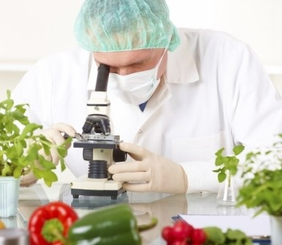
Scopriamo… L’INVISIBILE…
Il laboratorio di microbiologia è un’occasione di studio e conoscenza, tramite una sperimentazione attiva di organismi unicellulare e pluricellulare non visibile ad occhio nudo. E’ un luogo educativo di formazione, autoapprendimento e collaborazione dove potenziare la capacità di osservare.
Ogni osservazione diventa spunto di riflessione anche per migliorare lo stile di vita.
Area: STEAM

Slide 4
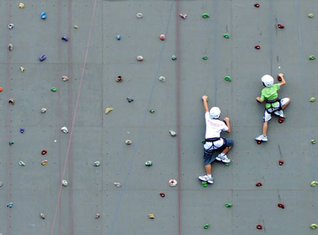
CLIMBS ON
Scalare le pareti permette di creare rapporti di fiducia e cooperazione con i compagni con cui si collabora, sviluppare autostima e consapevolezza del corpo e di quello che lo circonda.
Il laboratorio di arrampicata sportiva vuole avvicinare gli alunni non solo alla parete, ma anche alla conoscenza di se stessi, attraverso uno sport che coinvolge il corpo a 360°.
Area: SPORT

Slide 5
Having fun with English:
Egg drop challenge: si tratta di un’attività di Team Building. In collaborazione con i compagni dello stesso gruppo si: costruisce una struttura tridimensionale che non faccia rompere un uovo lanciato da diversi metri di altezza.
Fancy a cuppa? La tradizione del British afternoon tea Per partire si farà un brain-storming sulla tradizione dell’afternoon tea. Poi, si farà Quizlet sul vocabulary dell’afternoon tea e sulla espressione idiomatica “it’s not my cup of tea”. Si farà un wordwall game sulle diverse fasi per preparare a good cuppa. E per finire an excellent cuppa con cakes and biscuits.
Making a 3D London monument: Creazione di modellini architettonici in miniatura: una serie di monumenti e grattacieli in scala ridotta che riproduce le strutture più caratteristiche dello skyline londinese. Si tratterà di ritagliare e assemblare materiale di riciclo.
AREA: LINGUE

Slide 6
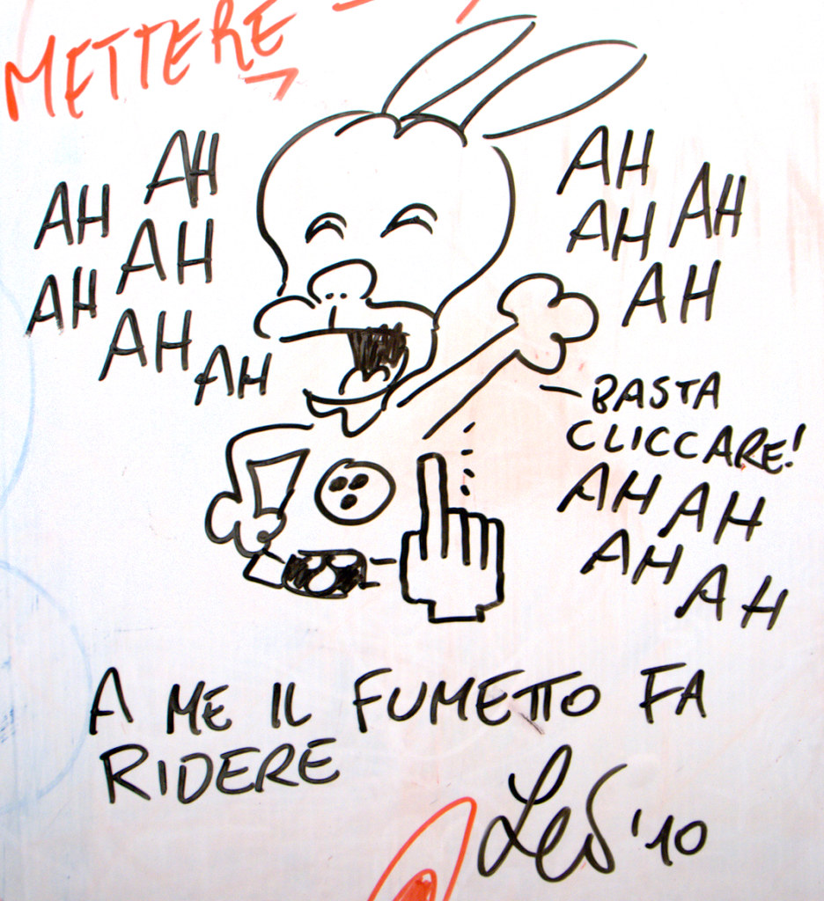
Laboratorio di Fumetto
Gulp, zamp, TUM. Crea il tuo personaggio e fai vivere le tue storie!
AREA: Media e Comunicazione

Slide 7
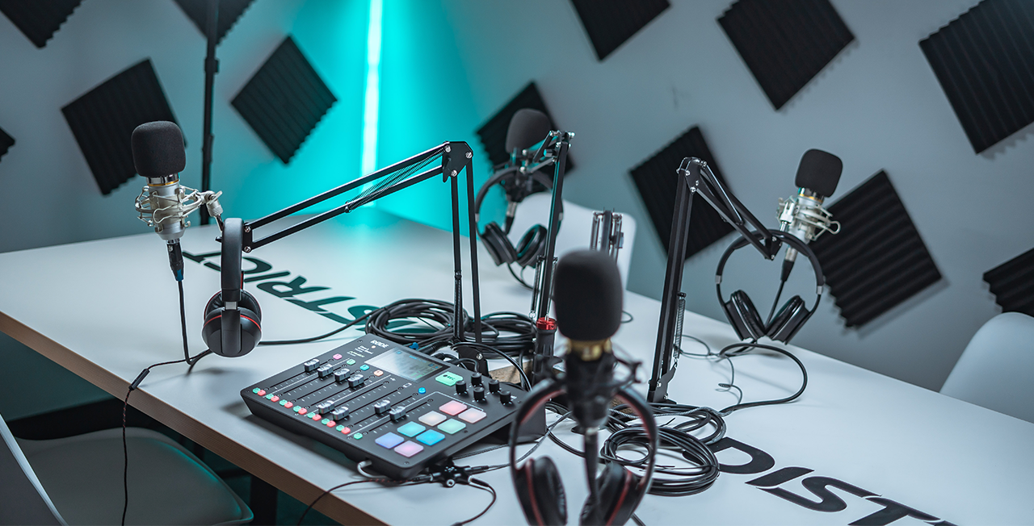
Radio Podcasting
Se fare l'influencer non ti basta...
AREA: Media e Comunicazione

Slide 8
classi seconde

Slide 9
PALLAMANO
la palla non solo per … i piedi!
AREA : Sport

Slide 10
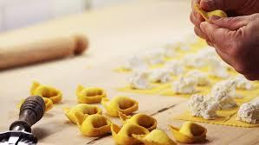
Tortellini e tagliatelle
Tirare la sfoglia, riempire e chiudere i tortellini, fare le tagliatelle. La nostra cucina è un patrimonio culturale da raccogliere e tramandare, da esprimere con consapevolezza. Gli anziani, depositari di arte e tradizione antica, la insegnano ai giovani in uno scambio generazionale che diviene passaggio di testimone.
Area: CITTADINANZA ATTIVA (consapevolezza ed espressione culturale)

Slide 11
CLIMBS ON
Scalare le pareti permette di creare rapporti di fiducia e cooperazione con i compagni con cui si collabora, sviluppare autostima e consapevolezza del corpo e di quello che lo circonda.
Il laboratorio di arrampicata sportiva vuole avvicinare gli alunni non solo alla parete, ma anche alla conoscenza di se stessi, attraverso uno sport che coinvolge il corpo a 360°.
Area: SPORT

Slide 12
Scuola di arti circensi
È un percorso di espressione e movimento adatto a tutti.
Il corso si muove all’interno di due ambiti principali, quello
psicologico – individuale (conoscenza e coscienza di sé, sviluppo delle abilità e capacità motorie) e quello sociale – relazionale (condivisione
delle esperienze e nell’apprendimento, rapporto con il pubblico)
Area: SPORT

Slide 13
Scuola di Scacchi
Sviluppa la tua strategia!
AREA: STEAM, sport

Slide 14
Laboratori STEAM all'Opificio Golinelli

Slide 15
classi terze

Slide 16
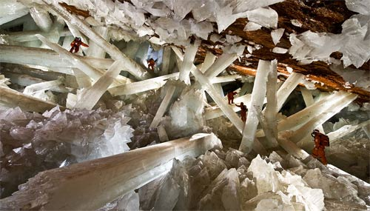
Benvenuti nel mondo dei minerali
Gli allievi potranno manipolare e riconoscere i tipi di minerali e di rocce presenti sul territorio. Scopriranno i segreti della loro origine nelle profondità della Terra. Dovranno osservare, fotografare e classificare campioni e costruiranno una mostra itinerante rivolta ai più piccoli.
CON TREKKING
STORICO - GEOLOGICO - CARTOGRAFICO
Area: STEAM
Notes:
laboratorio n.44

Slide 17
Scuola di Scacchi
Sviluppa la tua strategia!
AREA: STEAM, sport

Slide 18
CLIMBS ON
Scalare le pareti permette di creare rapporti di fiducia e cooperazione con i compagni con cui si collabora, sviluppare autostima e consapevolezza del corpo e di quello che lo circonda.
Il laboratorio di arrampicata sportiva vuole avvicinare gli alunni non solo alla parete, ma anche alla conoscenza di se stessi, attraverso uno sport che coinvolge il corpo a 360°.
Area: SPORT

Slide 19
Tortellini e tagliatelle
Tirare la sfoglia, riempire e chiudere i tortellini, fare le tagliatelle. La nostra cucina è un patrimonio culturale da raccogliere e tramandare, da esprimere con consapevolezza. Gli anziani, depositari di arte e tradizione antica, la insegnano ai giovani in uno scambio generazionale che diviene passaggio di testimone.
Area: CITTADINANZA ATTIVA (consapevolezza ed espressione culturale)

Slide 20
Fair play: sportività e rispetto delle regole
Teoria:
analisi di casi celebri di fair play nello sport
discussione e confronto a partire dalle esperienze personali degli alunni
la figura dell’arbitro e l’arbitraggio
Pratica:
sport in palestra: pallavolo, calcetto…
regole del gioco e arbitraggio degli alunni
applicazione del concetto di fair play
Area: SPORT - Cittadinanza Attiva

